Slide 1









机器人是怎么进行
内部“交流”的？
ROS 入门：从一个机器人捡球的任务理解核心概念

Slide 2


机器人为什么需要“协调系统”
摄像头
雷达
感知距离
采集图像
电机
导航
执行动作
决定去哪
如果每个模块自己连接，自己写：系统难维护
ROS: 让不同模块更容易协作

Slide 3

什么是ROS?
用于构建机器人软件的框架与生态
帮助机器人中不同的程序：
分工
通信
复用

Slide 4


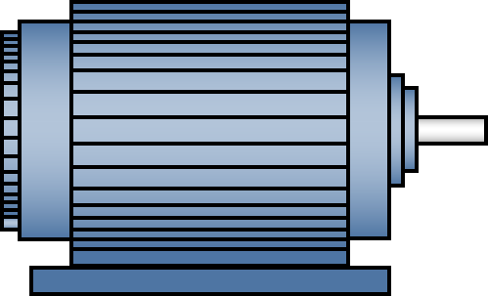
NODE
负责具体工作的部分
camera
vision
motor

Slide 5
TOPIC
NODE 通过 TOPIC 传递信息
/camera/image
camera
vision

Slide 6

TOPIC = "频道"
Topic /camera/image 会持续发布摄像头图像，只要“订阅”了才能看
Publisher: 发消息
Subscriber: 收信息

Slide 7
MESSAGE
TOPIC 里的传的数据
MESSAGE
/camera/image
camera
vision

Slide 8
MESSAGE
TOPIC 可以传不通的数据
图像
速度
位置
message 按照格式被传递/接收，这样数据才能被node前后两者理解

Slide 9

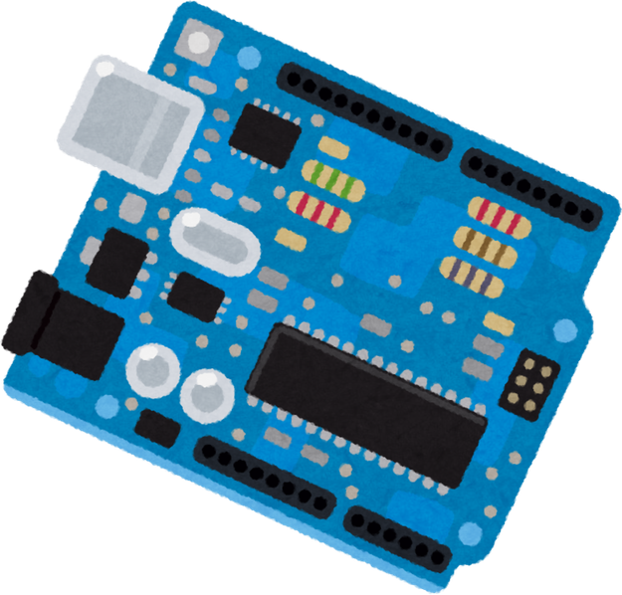
一起协作
一个任务 = 多个node协作
图像
球的位置
移动指令
执行

Slide 10

每个NODE负责自己的工作，TOPIC负责链接

Slide 11
用字简单易懂的话，复述ROS内容！
ROS 怎么解释这个机器的运作方式？

Slide 12
